Slide 1
1. Чому на українських землях існувало таке розмаїття правового становища селян?
2. Чим була зумовлена поява фільварків?
3. До яких наслідків призвела поява фільварків?
4. З’ясуйте причини поразок виступів селян.
5. Яка особливість організації ремісничих цехів на українських землях?
6. Охарактеризуйте становище українських міщан у Великому князівстві Литовському та Польщі в ХІV — першій половині ХVІ ст. Чому міщани так прагнули отримати маґдебурзьке право для свого міста?
7. Що нового з’явилося в розвитку торгівлі на українських землях у ХІV—ХV ст.?
8. Дайте визначення понять і термінів «маґдебурзьке право», «цех», «гільдія», «магістрат», «ярмарок».
9. Складіть розгорнутий план розповіді за темою «Господарський розвиток українських земель у другій половині ХІV—ХV ст.».
10. Визначте основні етапи закріпачення селян на українських землях.

Slide 2
Пам’ятки середньовічної культури XIV-XV ст.
Костянтин Острозький.
Юрій Дрогобич.

Slide 3
Мета уроку:
ознайомити учнів з розвитком духовної культури українських земель другої половини XIV -XV ст.;
розвивати вміння аналізувати матеріал;
удосконалювати вміння складати схеми й працювати за ними, заповнювати порівнювальні таблиці;
виховувати історичне мислення, інтерес до історії і культури, естетичні смаки.

Slide 4
Домашнє завдання
1. Опрацювати матеріал §25 С.177-184.
2. Стор.184 запитання.
3.Повторити тему та підготуватися до уроку узагальнення.

Slide 5
Умови розвитку культури:
1. Період з кінця XIV до початку XVI ст. - час боротьби за збереження культурної самобутності України, подальшого формування українського народу.
2. Чужоземне пригноблення та постійні напади турків і татар не сприяли розвиткові української культури.
3. Україна мала тісні зв'язки з культурами російського, білоруського, болгарського і сербського народів.
4. Наприкінці XV ст. великий вплив на їх розвиток спричинило виникнення у Кракові та Чорногорії східнослов'янського друкування кирилицею.

Slide 6
Розвиток освіти
У XV ст. в Україні в царині освіти ще зберігалися давні традиції. Початкові школи існували при великих церквах і монастирях у містах, а також у деяких садибах магнатів. Вчителями в основному були дяки, які навчали читати, писати та церковного співу.
Вихідці з України навчалися в багатьох європейських університетах, зокрема в Болонському, Краківському та Празькому. У Сорбонні імена студентів-українців, а також бакалаврів і магістрів зустрічаються вже у другій половині XIV ст., а в середині XV ст. Сорбонна мала кількох докторів-українців. Ті, хто здобув освіту за кордоном, повернувшись в Україну, поширювали тут передові ідеї гуманізму, зокрема вчення Яна Гуса. Дехто залишався працювати на чужині.
Наприкінці XV - на початку XVI ст. у Європі знали про наукову роботу Юрія Дрогобича (Котермака) у Болонському університеті, Павла Русина - в Краківському. У 1481 р. Юрій Дрогобич був обраний ректором Болонського університету. Він написав низку наукових праць з філософії, медицини, астрономії.

Slide 7
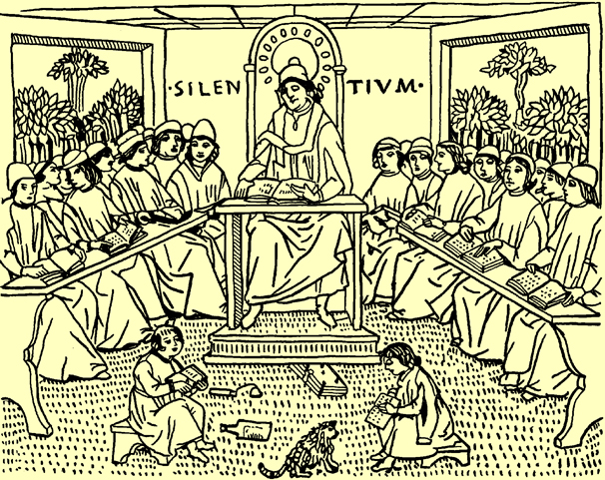
Лекція в університеті.

Slide 8

Юрій із Дрогобича став ректором Болонського університету, у 1483 р. у Римі вийшла друком його книга
«Прогностик» про розташування небесних тіл. Це перша відома друкована праця українського автора. 1488–1494 рр. Юрій Дрогобич працював професором медицини Краківського університету і здобув титул «королівського лікаря».

Slide 9
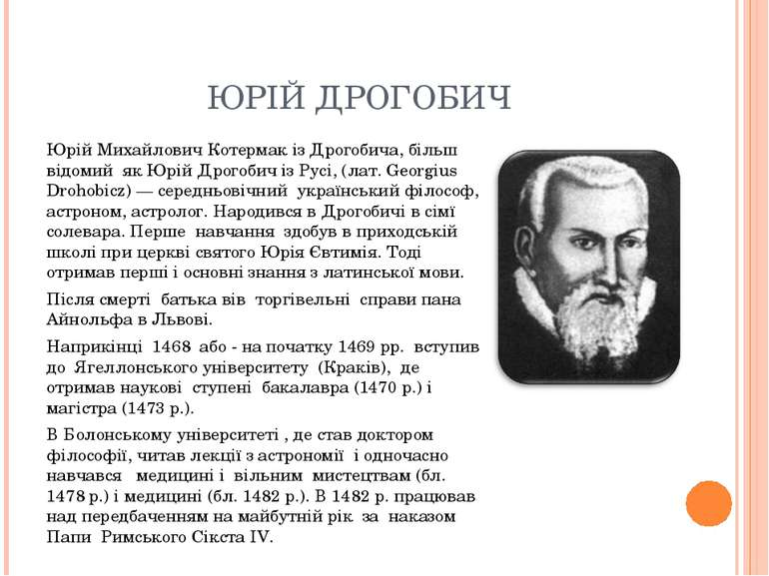

Slide 10
Всесвітньовідомнм вченим у галузі астрономії, математики і медицини був вихованець Краківського університету дрогобичанин Юрій Котермак (відомий як Юрій Дрогобич). Він одержав ступінь доктора медицини в Болонському університеті і там у 1481 р. був обраний деканом медичного факультету. Юрій Дрогобич – перший український автор, який 1483 р. видав у Римі книжку «Прогностична оцінка поточного». Крім медицини, він викладав у Болонському університеті астрономію.

Slide 11
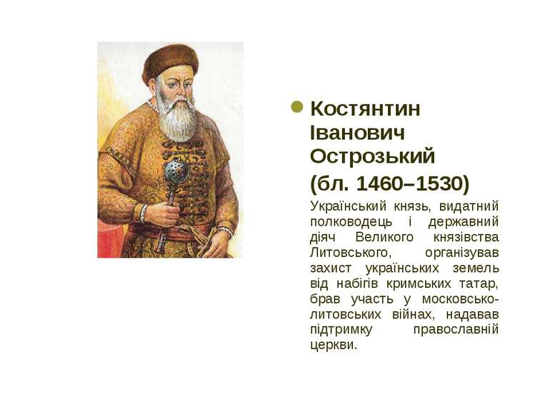

Slide 12
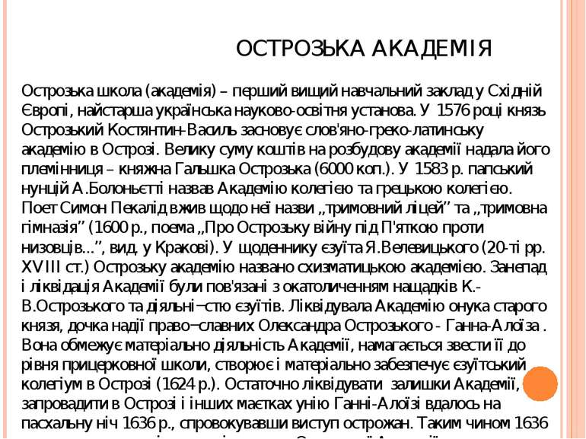

Slide 13
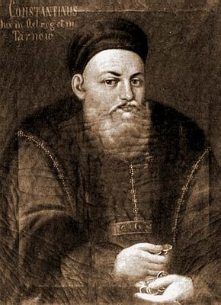
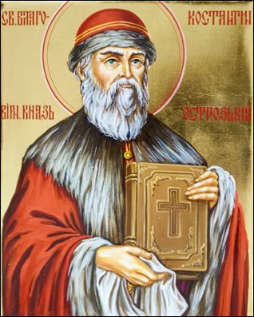
Князь Костянтин Острозький

Slide 14
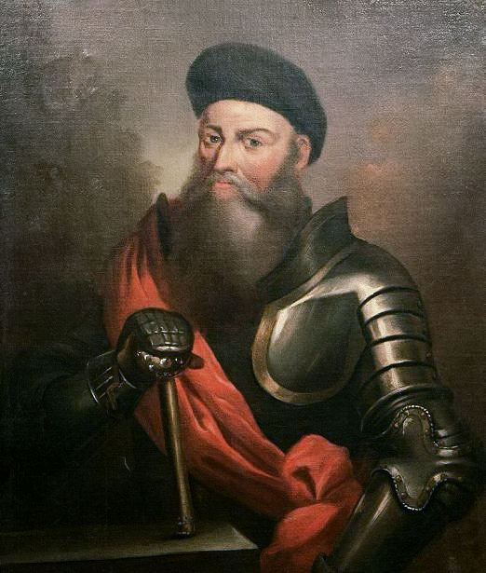
Заснував Острозьку академію, на його кошти видали Острозьку Біблію.
Заснував першу в Східній Європі вищу школу – Острозьку академію. Ця школа проіснувала близько 60-ти років.
З її стін вийшло чимало видатних культурних діячів, які виступали письменниками, вчителями, вченими, священнослужителями. Вихованці Острозької академії стояли біля витоків школи Київського братства й Києво-Могилянки. Випускник цієї академії, Мелетій Смотрицький, створив граматику старослов’янської мови, яка справила значний вплив на розвиток філологічної науки як в Україні, так і за її межами.

Slide 16
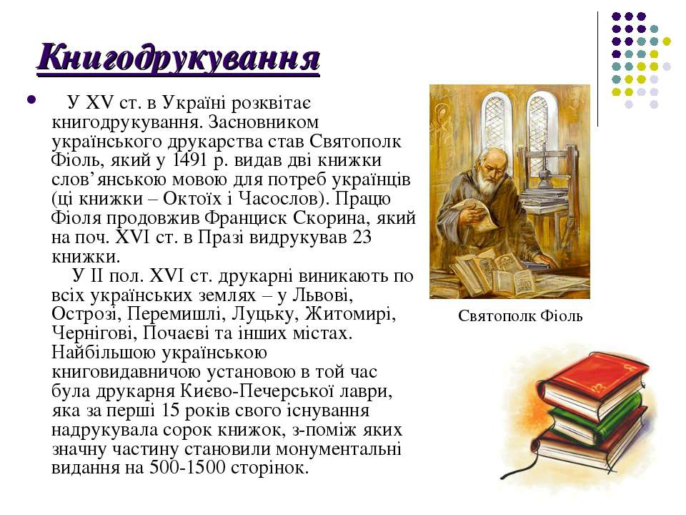

Slide 17
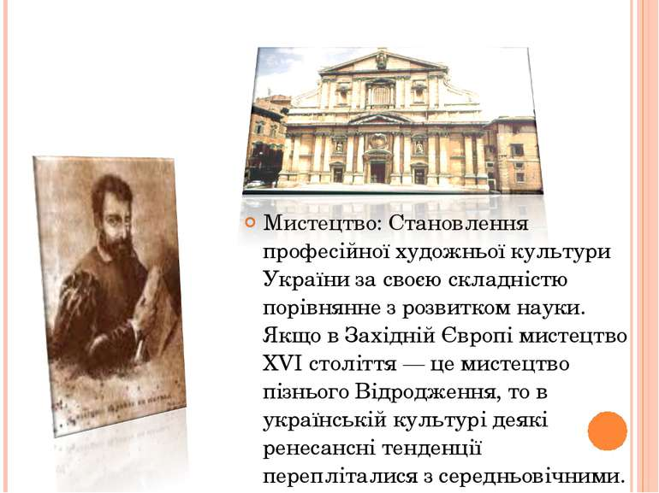

Slide 18
Архітектура і містобудування
1. Формується український стиль дерев’яних трибанних і п’ятибанних церков.
2. Розвивається будівництво оборонних споруд: Мукачівський замок (Закарпаття), Олеський замок (Львівська обл.), Острозький замок (Рівненська обл.).
3. Використання каменю під час будівництва замків.

Slide 19
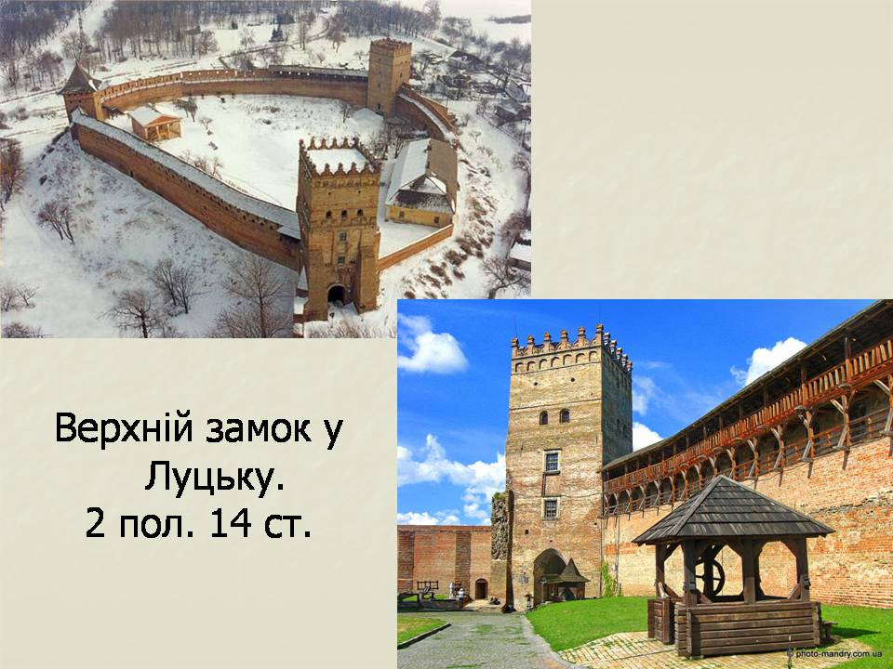

Slide 20
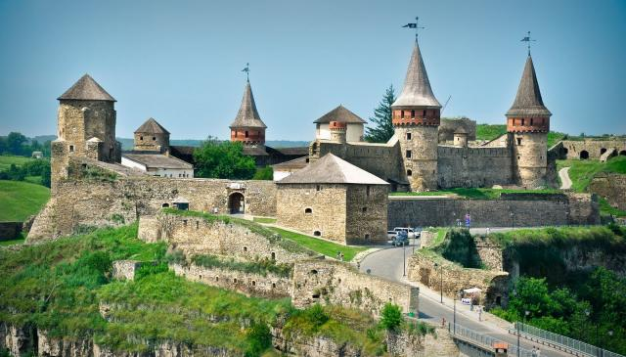
Кам’янець - Подільська фортеця

Slide 21
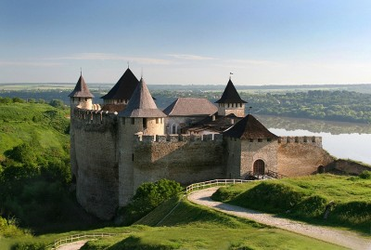
Хотинська фортеця

Slide 22
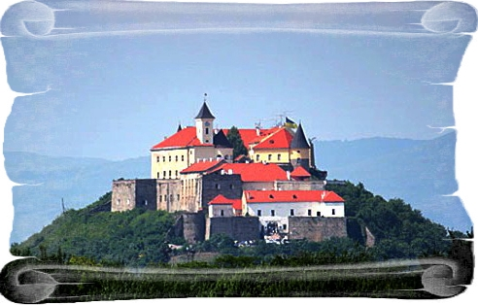
Мукачівський Замок «Паланок»

Slide 23
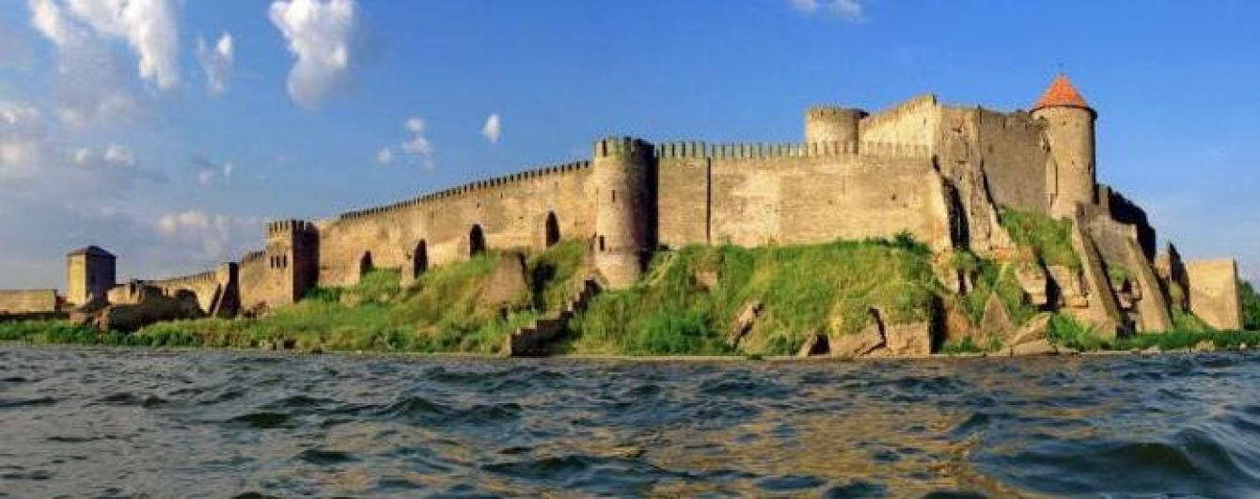
Аккерманська фортеця в Білгород- Дністровському

Slide 24
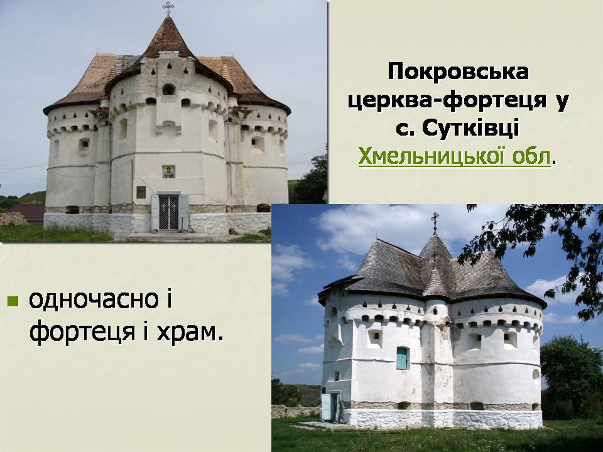

Slide 25
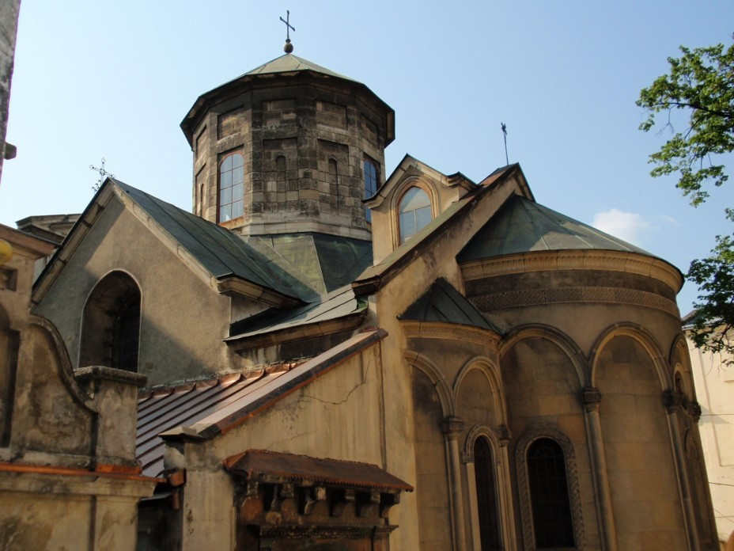
Вірменський Собор Успення Богородиці у Львові

Slide 26
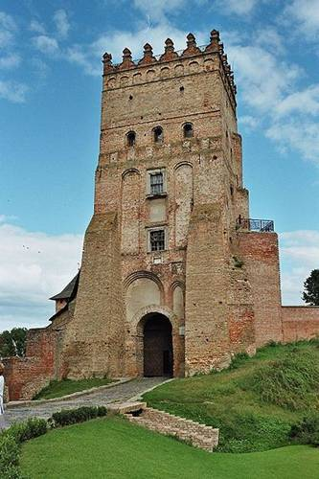
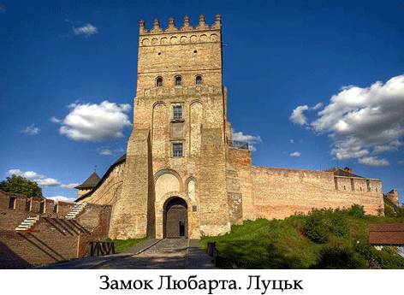

Slide 27
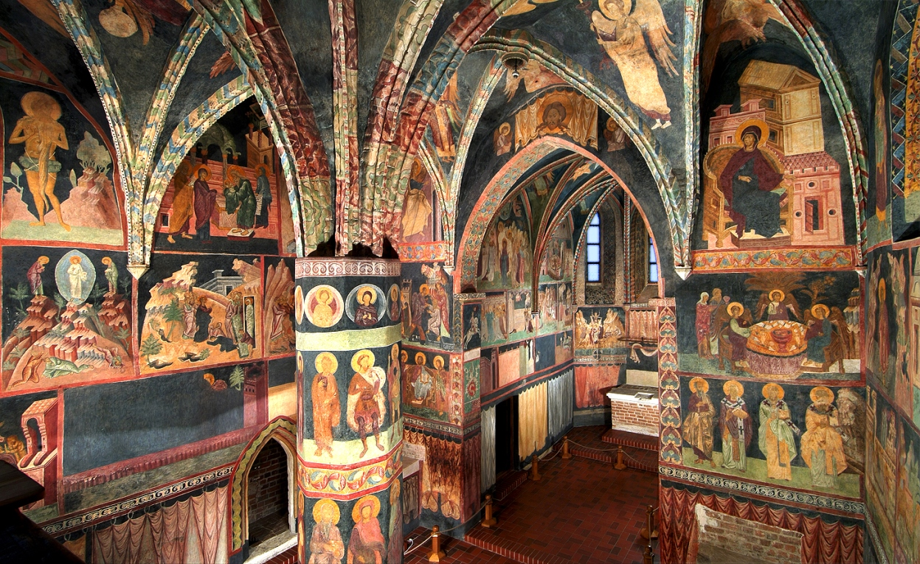
Інтер’єр Св.Трійці в Любліні

Slide 28
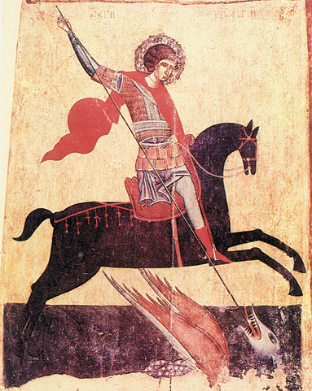
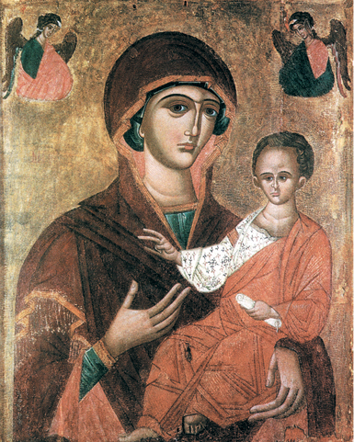
Ікона Юрія Ікона Богородиці
Змієборця

Slide 29
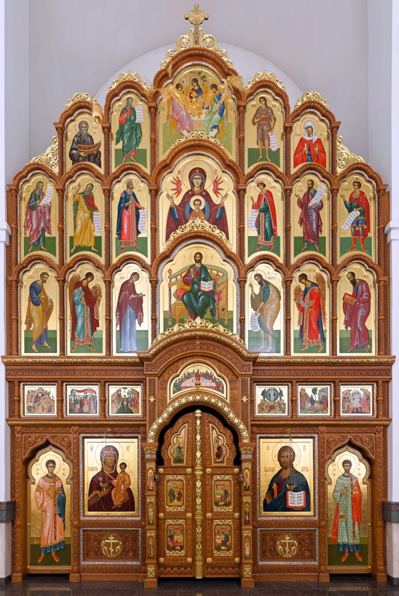
Ікона Богородиці с.Підгородці
Іконостас

Slide 30
Повторення
1. Чому саме Краківський університет зажив популярності серед українських студентів кінця ХV ст.?
(Для вступу до нього не обов’язково було бути католиком.)
2. Перші друковані книги є колискою сучасної літератури. Дізнайтеся, як називають книги, надруковані в XV ст.
(Інкунабули, що з латини перекладається як «колиска».)
3. Оборонні споруди Правобережжя України були переважно кам’яними, а Подніпров’я та Лівобережжя — дерев’яними. Чому?
(На Лівобережжі майже немає каменю.)
4. Назвіть відомі вам українські замки. Де вони розташовані? Коли побудовані?
5. Доведіть або спростуйте твердження: «У XIV–XVI ст. уповільнився розвиток української культури».

